Slide 1
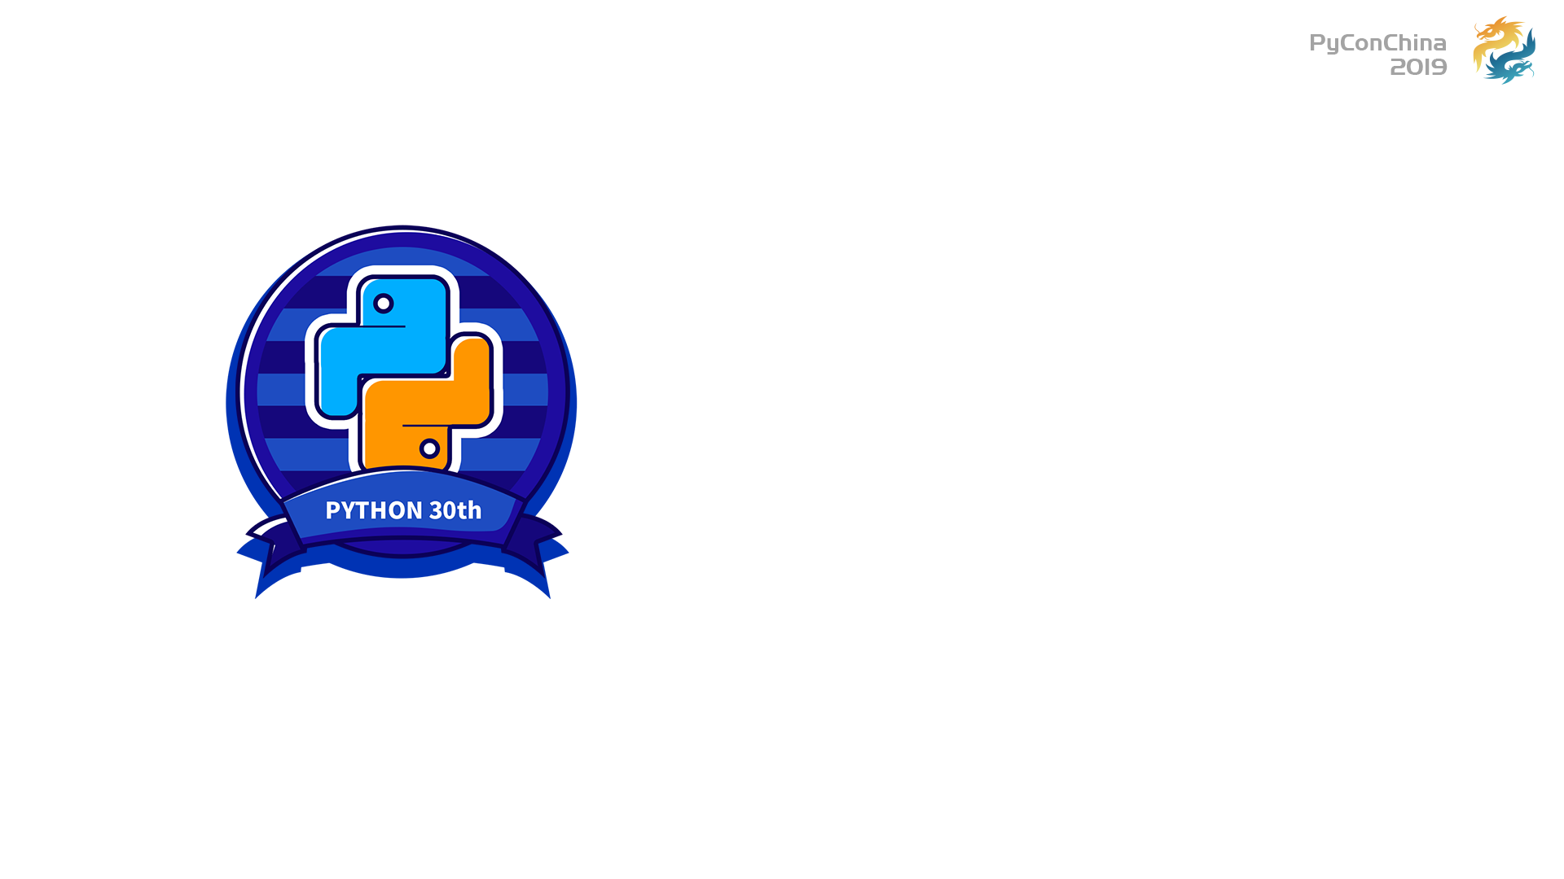
用 IDE 运行 AWS CDK
使用 VSCode, PyCharm 或其他你熟悉的 IDE 运行和调试 CDK

Slide 2
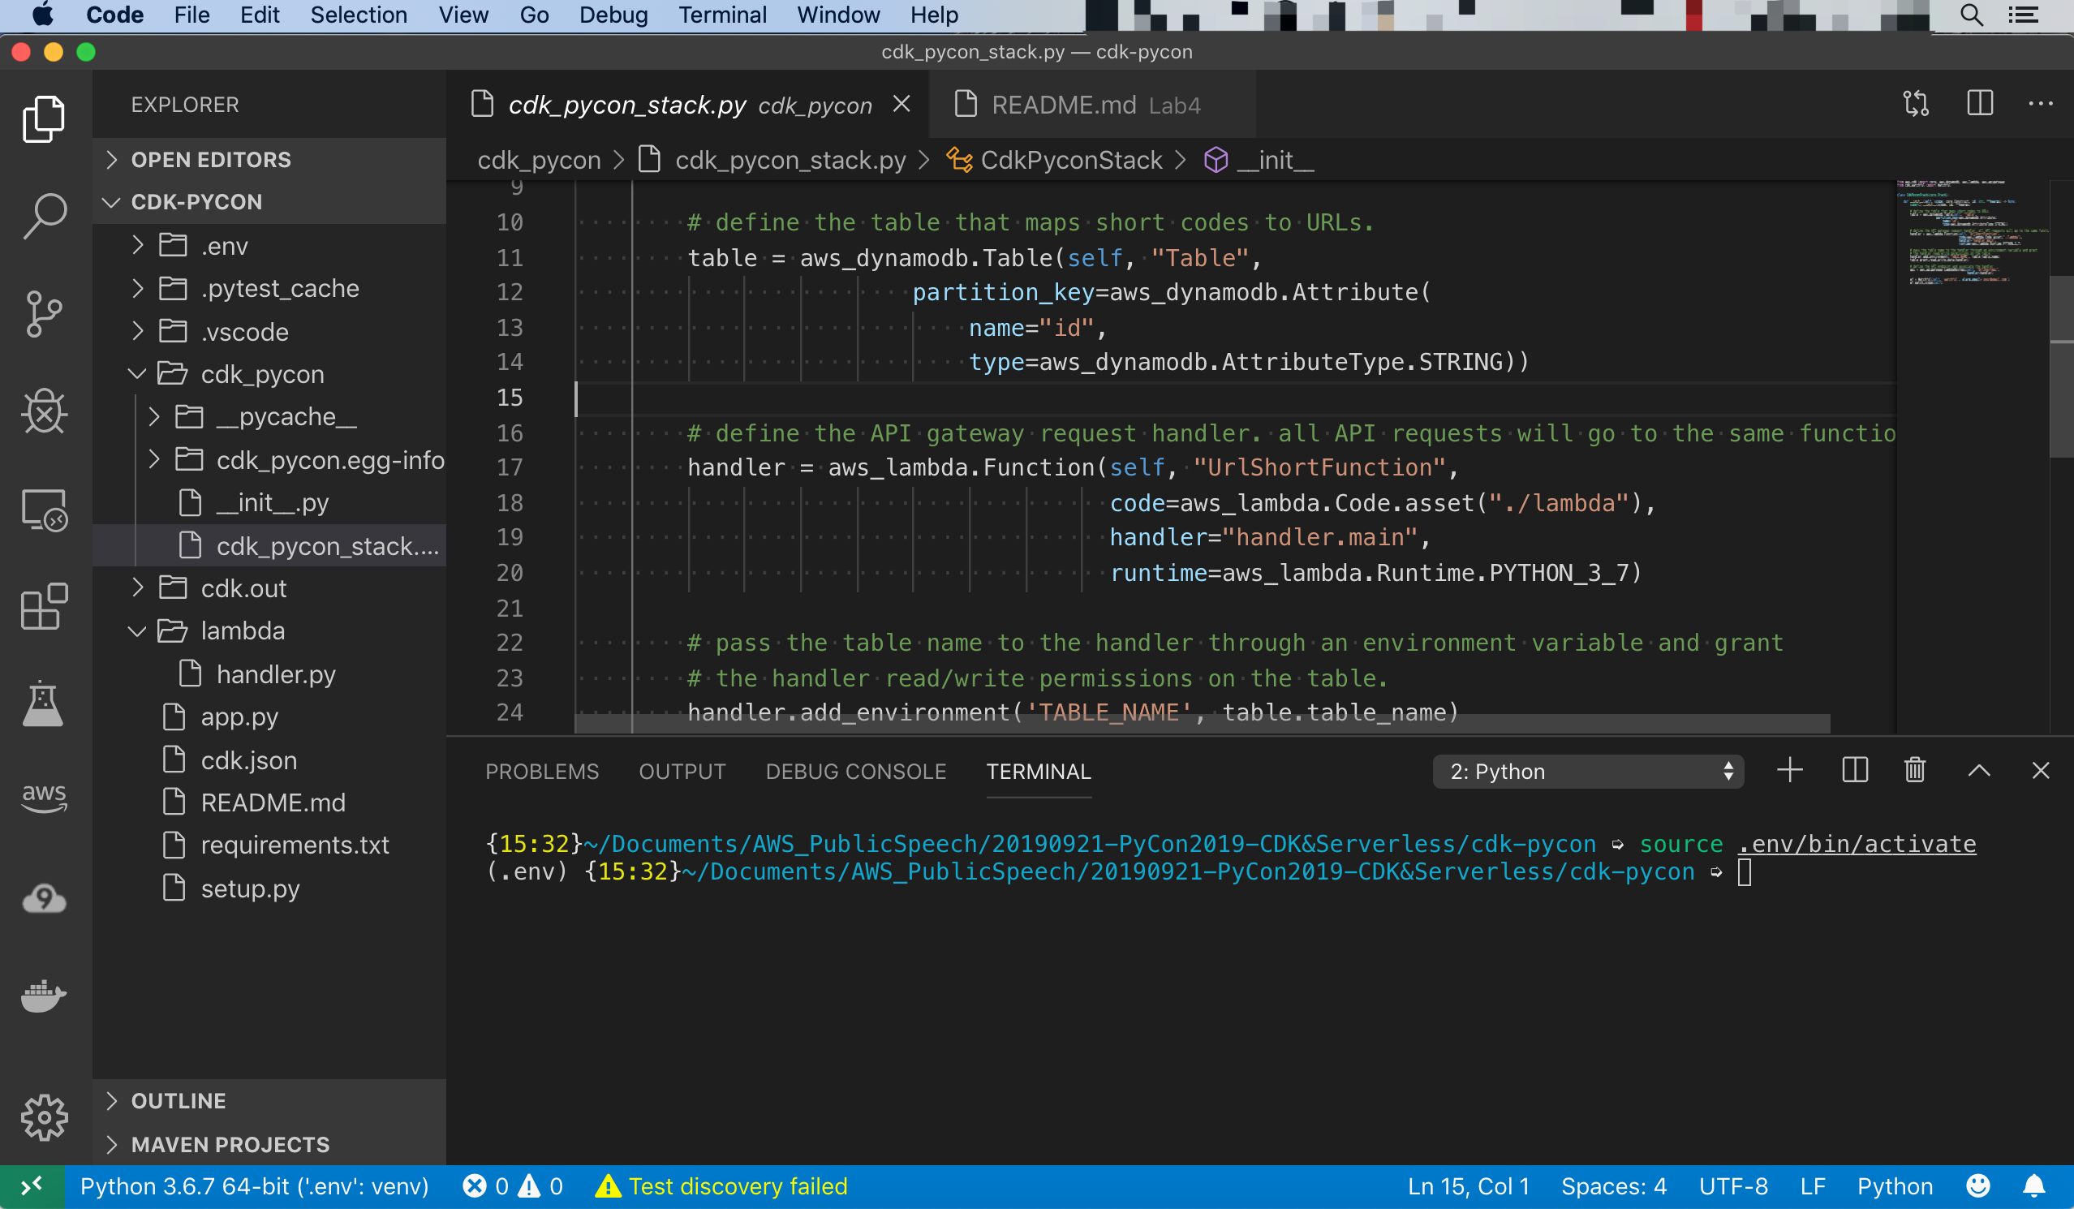

Slide 3
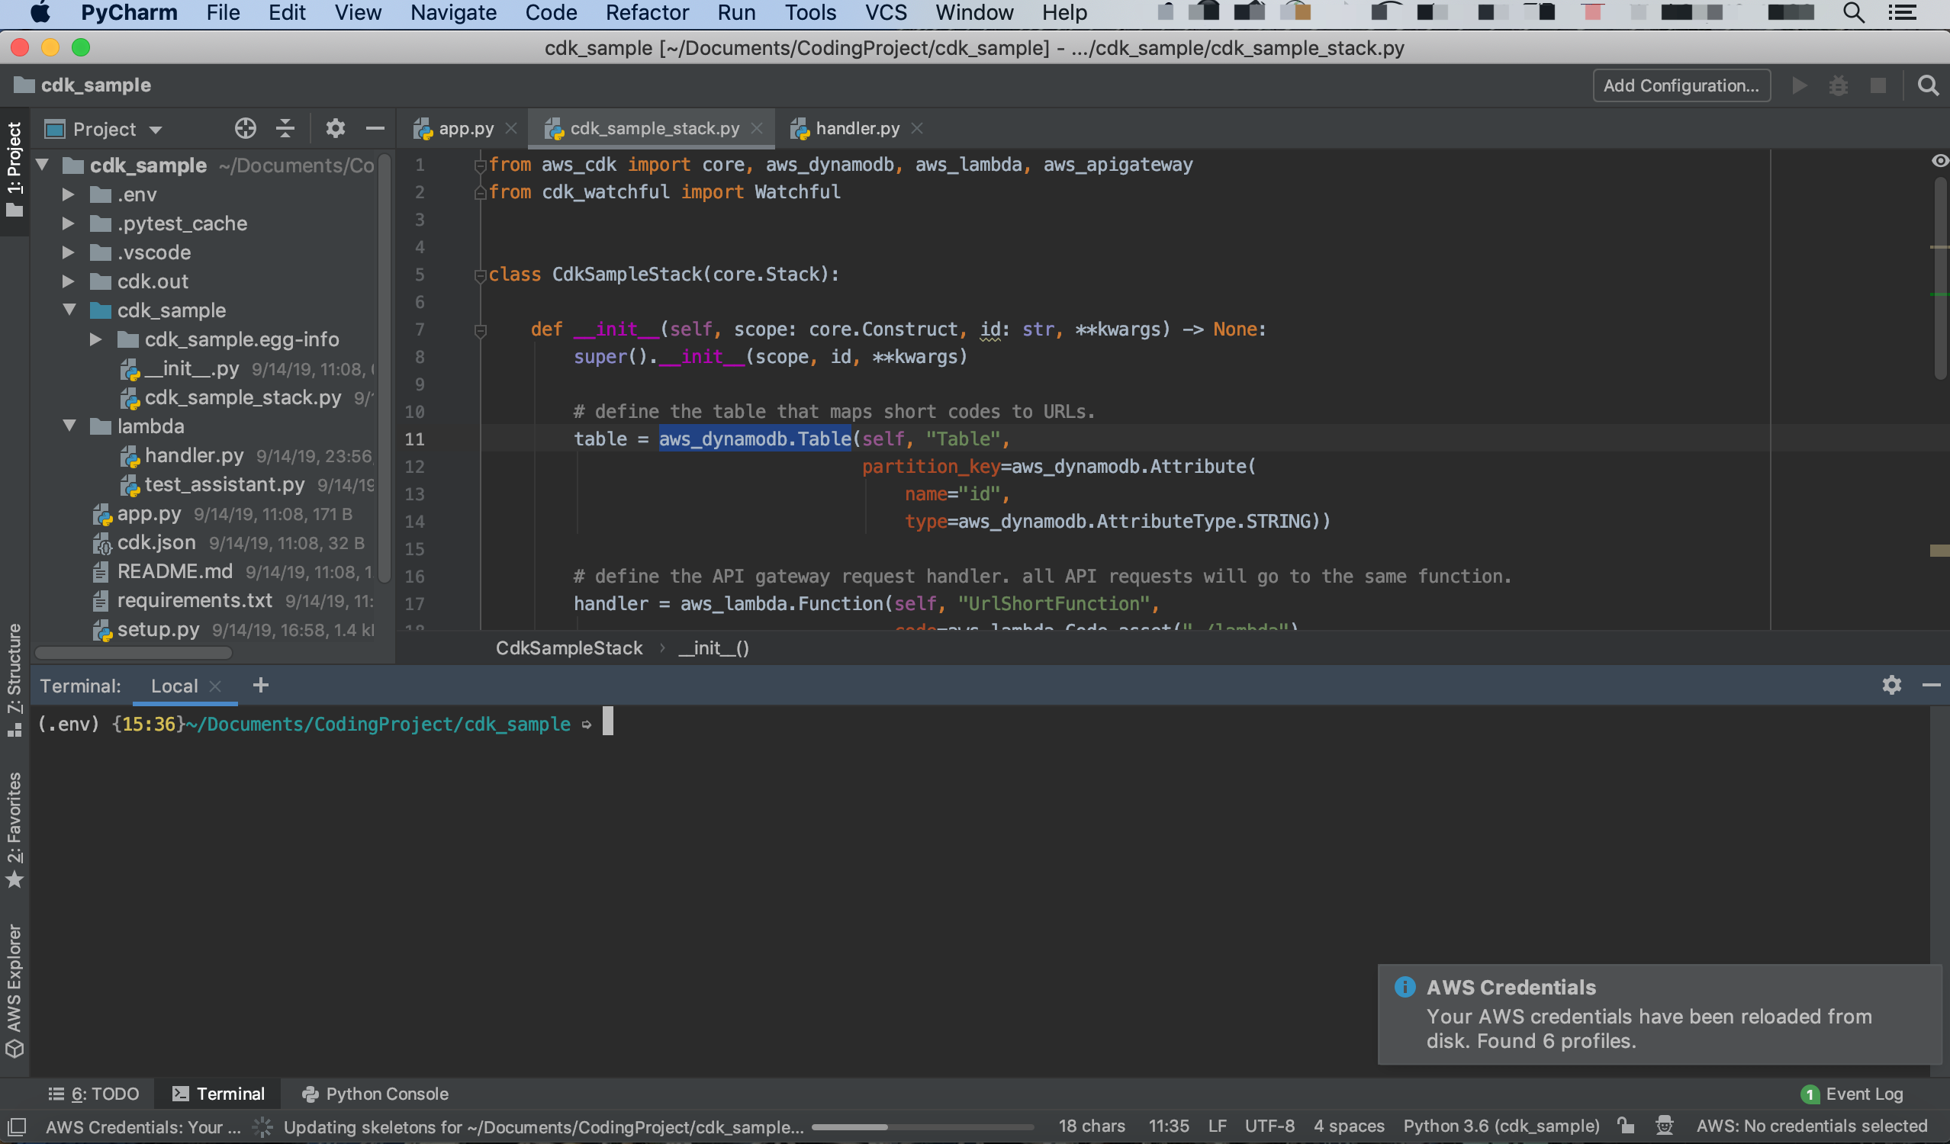

Slide 4
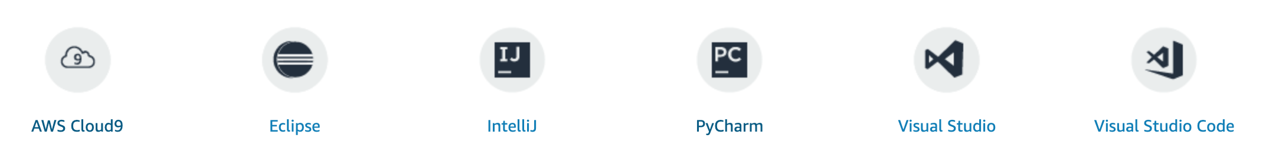
使用你熟悉的 IDE 运行和调试
IDE with AWS Toolkits

Slide 5
动手实验 Lab 4
使用 AWS CDK 开发一个无服务器短网址应用

Slide 6


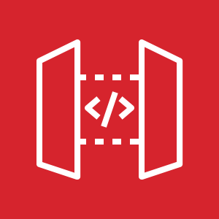
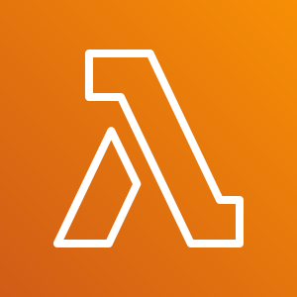
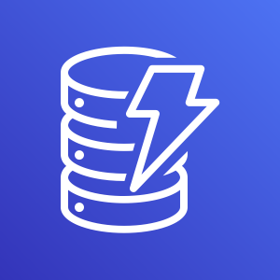
目标架构
Create https://url1?targetUrl=https//url2 Backend Response https://url1/abcde
Access https://url1/abcde 301 Redirect https://url2
AWS Cloud
Amazon API Gateway
AWS Lambda
Amazon DynamoDB

Slide 7
准备条件
Install Node.js (>= 8.11.x) is a MUST
Install Python >= 3.6
Install the AWS CDK
Install AWS CLI (Command Line Interface)
$ aws configure 配置访问AWS资源的密钥

Slide 8
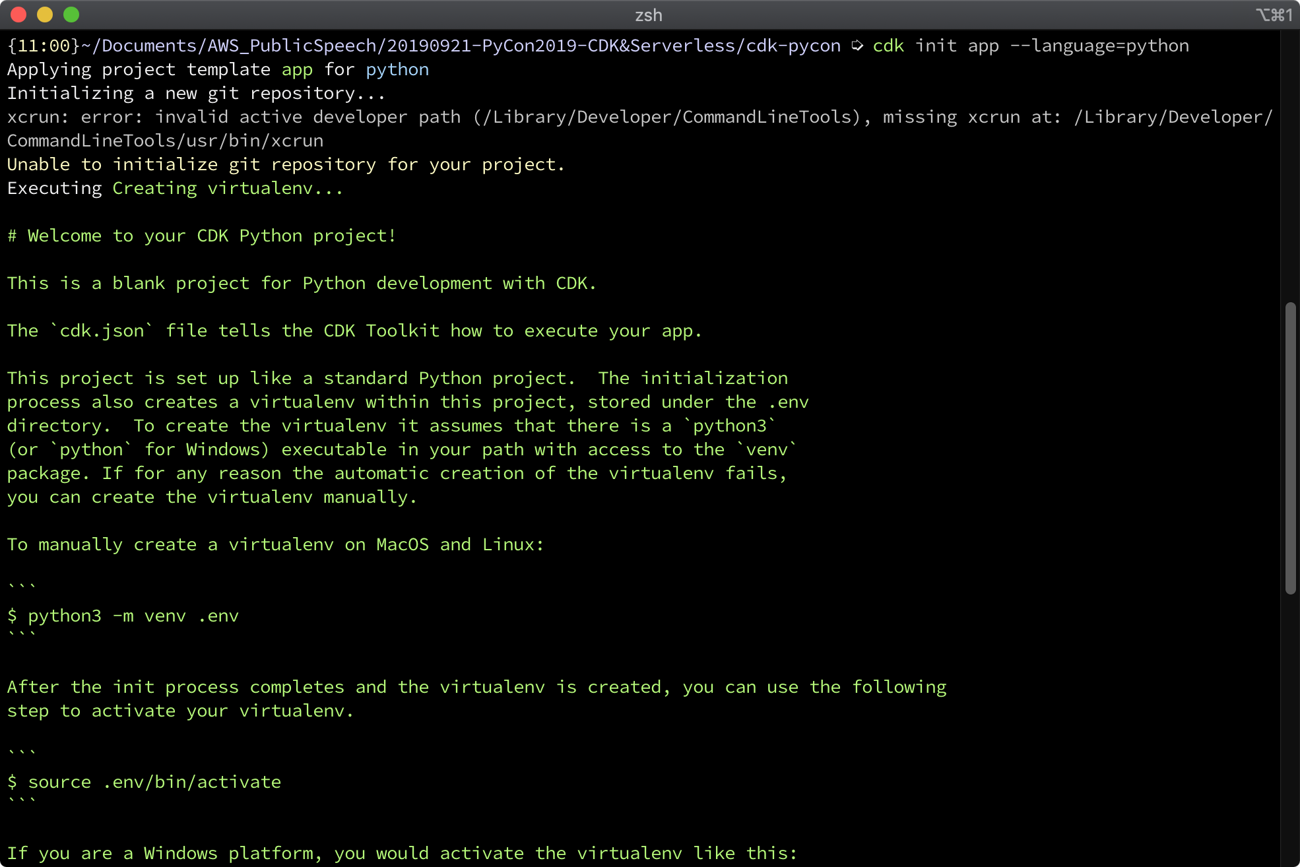
初始化项目
$ mkdir <项目目录名>
$ cd <项目目录名>
$ cdk init app --language=python
打开你的 IDE
$ code .

Slide 9
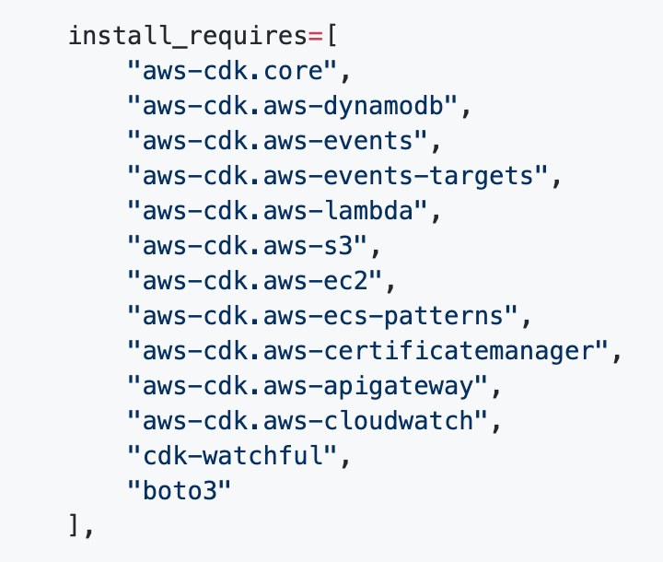
初始化项目

Slide 10
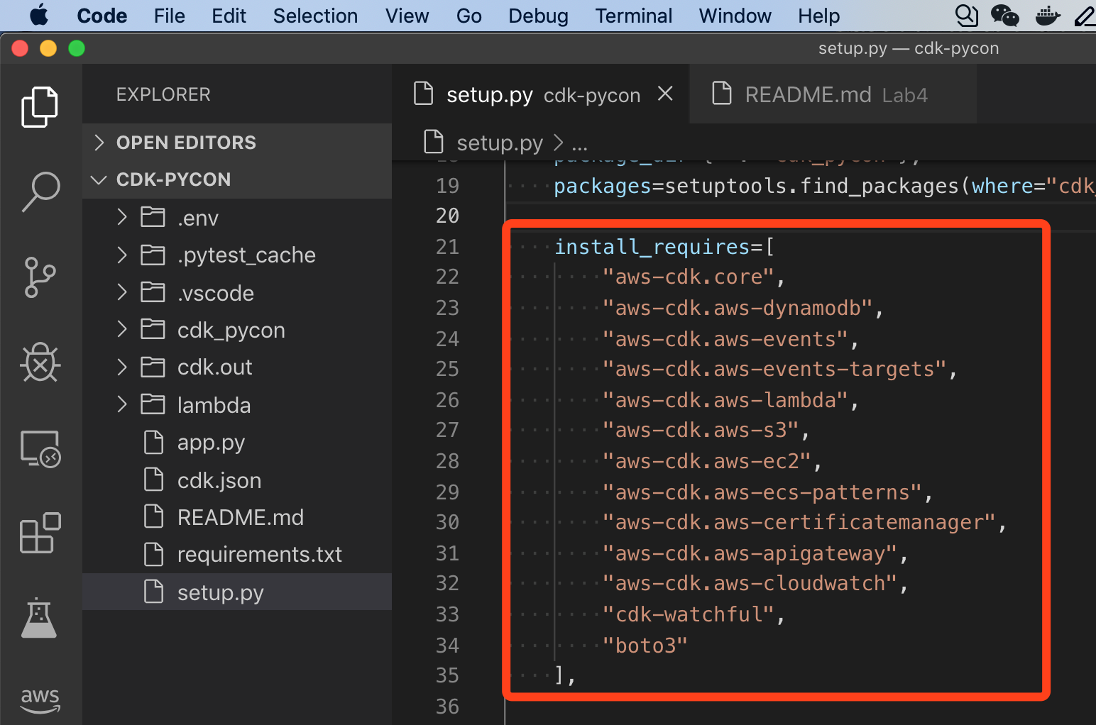
初始化项目

Slide 11
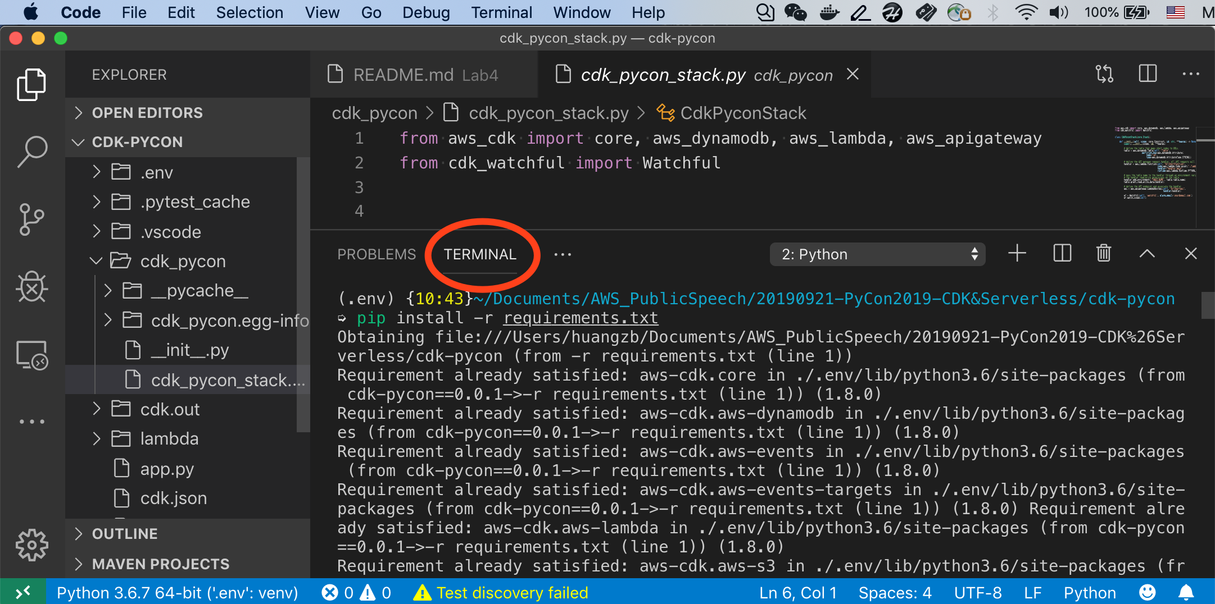
$ python3 -m venv .env
$ source .env/bin/activate
$ pip install -r requirements.txt

Slide 12
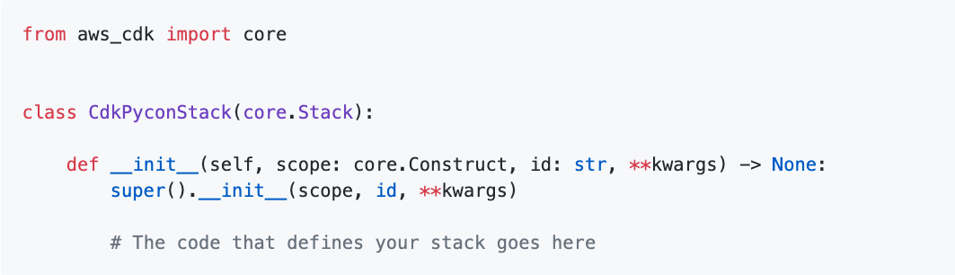
编写架构定义的代码
在IDE打开 ./cdk_pycon/cdk_pycon_stack.py 初始代码类似这样的

Slide 13
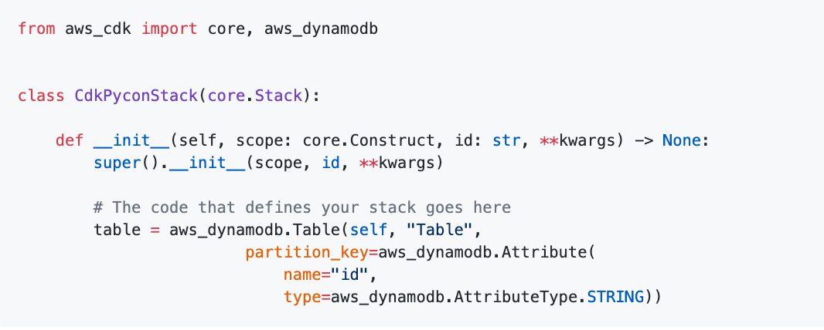
加入一个DynamoDB Table
AWS CDK document for detail parameter: https://docs.aws.amazon.com/cdk/api/latest/python/index.html

Slide 14
ALT + Mouse Over to view help if you are usging VSCode

Slide 15
Or enable Quick Documentation if you are using PyCharm

Slide 16
部署 (Deploy)
在Terminal终端中
$ cdk bootstrap 首次部署需要运行
$ cdk deploy

Slide 17
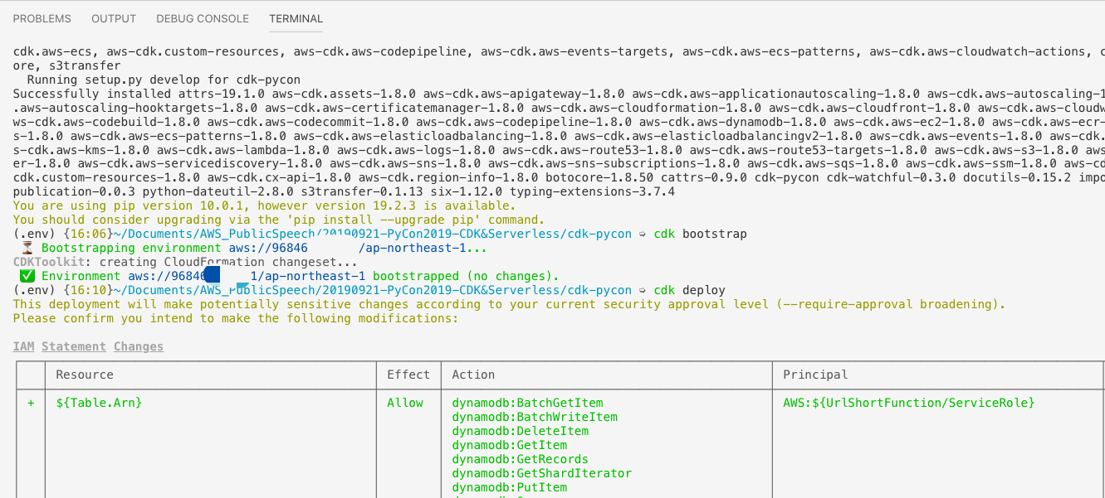
大约1分钟，部署完成，可以去验证一下DynamoDB是否建成

Slide 18
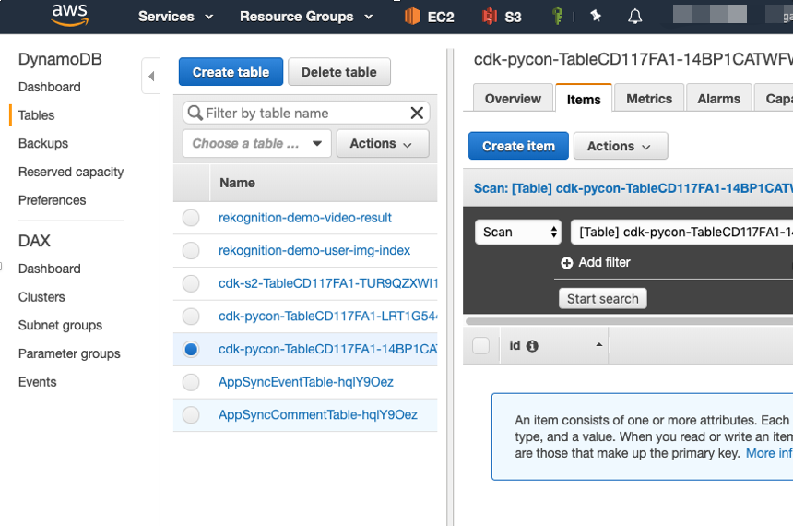
打开 AWS Console -> DynamoDB
打开Table
看到已新建
一个表cdk-pycon……

Slide 19


目标架构
Create https://url1?targetUrl=https//url2 Backend Response https://url1/abcde
Access https://url1/abcde 301 Redirect https://url2
AWS Cloud
Amazon API Gateway
AWS Lambda
Amazon DynamoDB
恭喜！
你已经可以通过代码
来管理AWS资源了

Slide 20
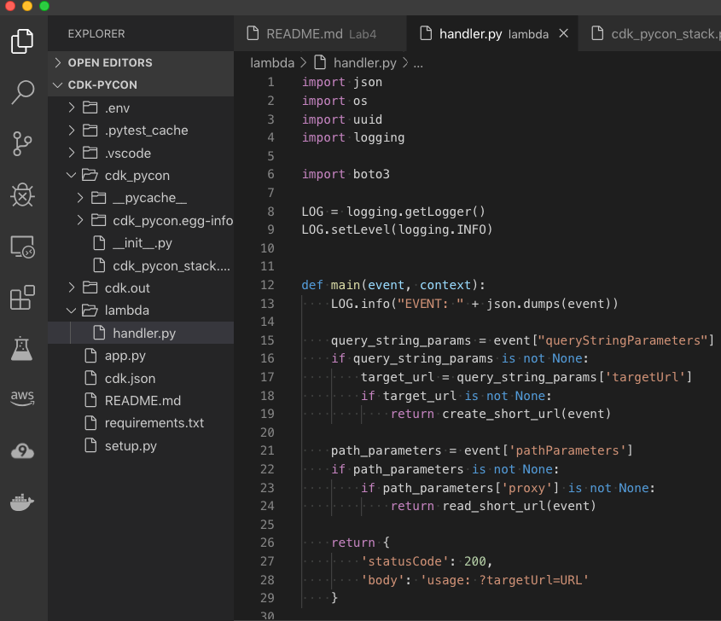
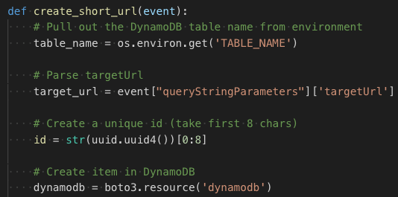
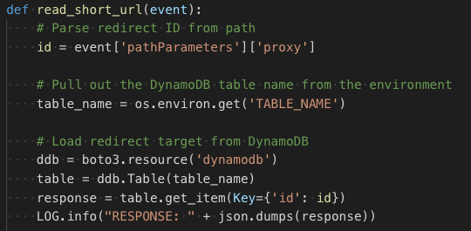
Copy 需要运行的 Lambda 代码
./lambda/handler.py

Slide 21
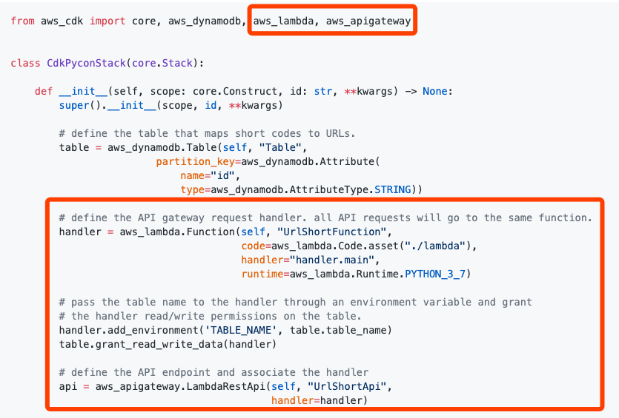
在stack中增加Lambda 和 API Gateway

Slide 22
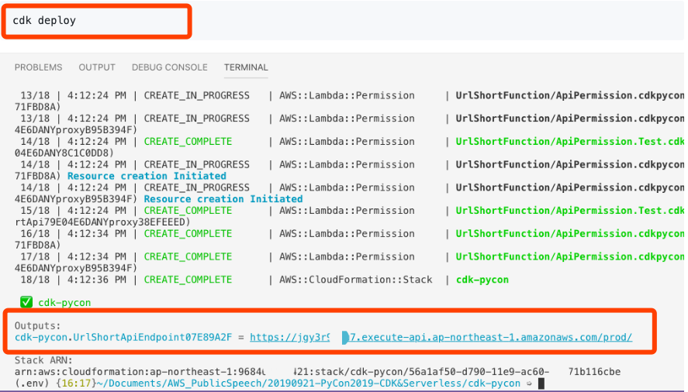
在 Terminal 中再次运行 cdk deploy，约3分钟后资源完成创建

Slide 23
目标架构
Create https://url1?targetUrl=https//url2 Backend Response https://url1/abcde
Access https://url1/abcde 301 Redirect https://url2
AWS Cloud
Amazon API Gateway
AWS Lambda
Amazon DynamoDB

Slide 24
打开一个浏览器进行测试
打开浏览器测试
1. 生成短网址代码
2. 短网址跳转成功
进一步把前面的域名缩短，参见 Custom Domain 小节

Slide 25
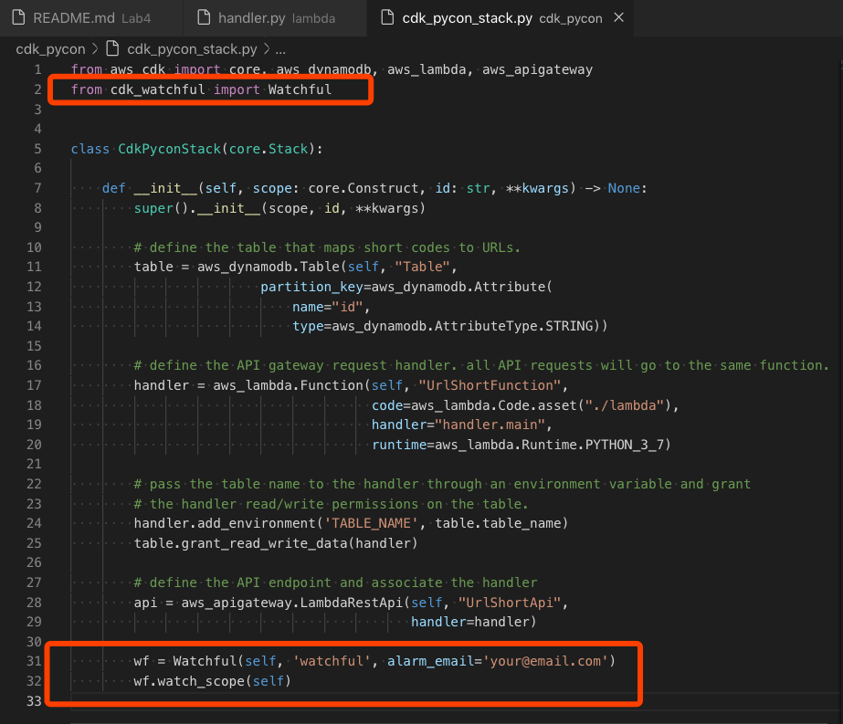
增加监控
增加stack
cdk deploy

Slide 26
Terminal 中 cdk deploy
可以看到新生成的 Dashboard 链接

Slide 28
只修改了 Lambda 函数代码，怎么更新？
改完Lambda代码之后，同样一句 cdk deploy 即可

Slide 29
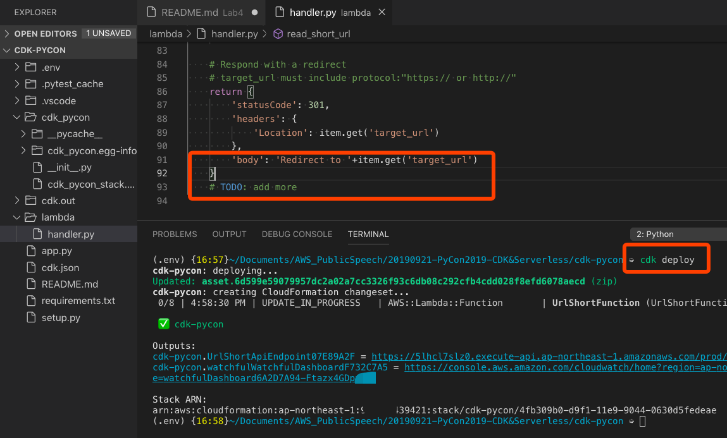
在IDE中更新 Lambda 代码
并Deploy

Slide 30
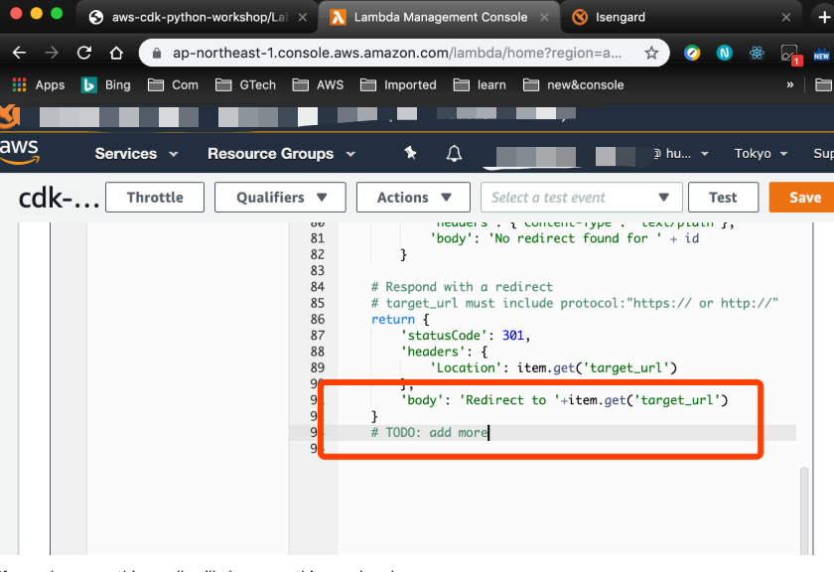
云上验证
代码已更新

Slide 31
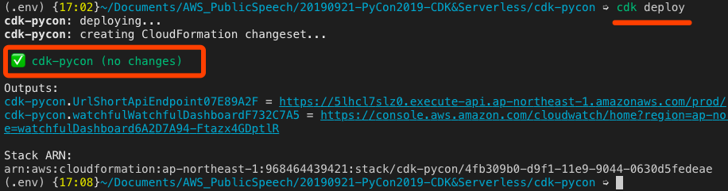
没改Lambda直接depoy？

Slide 32



目标架构(扩展)
Create https://url1?targetUrl=https//url2 Backend Response https://url1/abcde
Access https://url1/abcde 301 Redirect https://url2
AWS Cloud
Amazon API Gateway
AWS Lambda
Amazon DynamoDB
Amazon Route 53
AWS Certificate
Manager
Amazon CloudWatch

Slide 33
Custom Domain (optional)
Amazon Certificate Manager 中新建一个 SSL 证书
Amazon API Gateway 中建 Custom Domain Name 并绑定 api/stage，以及刚才建的 SSL 证书
Amazon Rout53 中 建一个 CNAME 记录，完成自定义域名 go.xyz.com 到API的跳转。或使用在其他 DNS 服务商托管域名服务中增加 CNAME记录

Slide 34
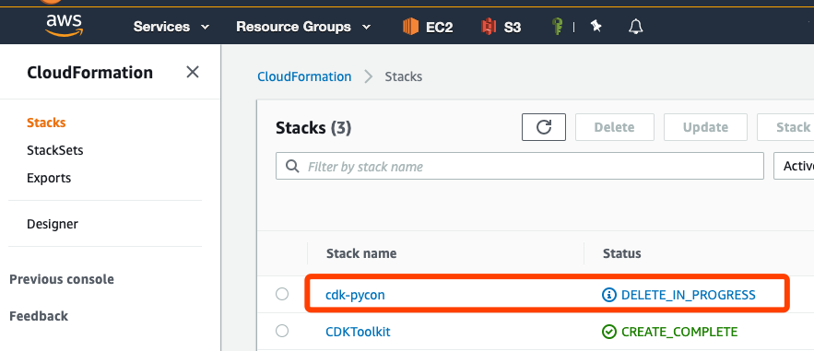
删除
$ cdk destroy

Slide 35
THANK YOU
huangzb@amazon.com

